Slide 1
06-4
These materials are by the Kongki Ka Project and are made available to you under the terms of the Creative Commons Attribution ShareAlike license 4.0.
You have permission to share and redistribute these materials in any format and to make reasonable revisions and adaptations of this translation, provided that:
You include the above licence and source information.
If you redistribute these materials or create derivatives, you must distribute your contributions under the same license as the original.
The Holy Bible, Berean Standard Bible, BSB is produced in cooperation with Bible Hub, Discovery Bible, OpenBible.com, and the Berean Bible Translation Committee. This text of God's Word has been dedicated to the public domain.
Hindi text is from Free Bibles India. This translation is made available under the terms of a Creative Commons Attribution-ShareAlike 4.0 International License.

Slide 2
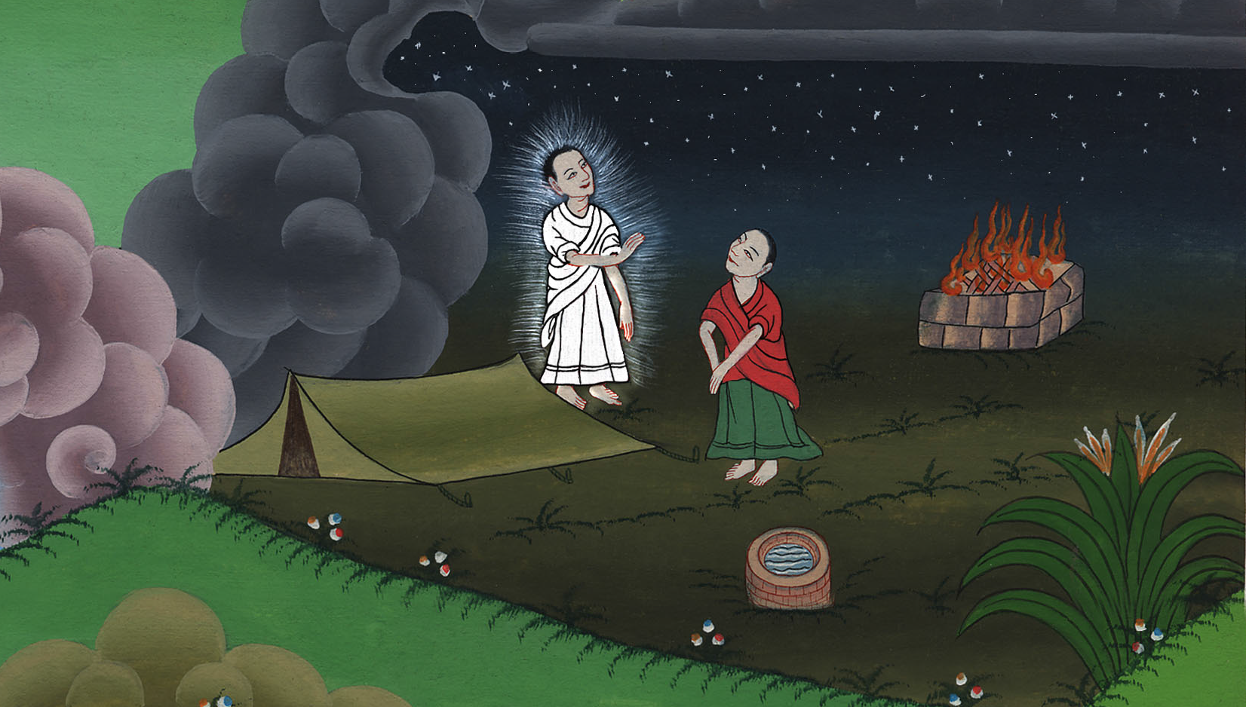
परमेश्वर का इसहाक के साथ अपने वायदा को नया करना - उत्पत्ति 26:1-6
This work is licensed under a Creative Commons Attribution-ShareAlike 4.0 International License
Notes:
checked

Slide 3
God renews promise with Isaac – Genesis 26:1-6
परमेश्वर का इसहाक के साथ अपने वायदा को नया करना - उत्पत्ति 26:1-6

Slide 4
परमेश्वर का इसहाक के साथ अपने वायदा को नया करना - उत्पत्ति 26:1-6
Notes:
God renews promise with Isaac – Gen 26:1-6 (Right 2nd) ཨི་སཱག་གྷེ་རར་ཞེས་པའི་སར་གནས་པ།

Slide 5
1There was a famine in the land…(Isaac wanted to go to another area to get food)
1उस देश में अकाल पड़ा, वह उस पहले अकाल से अलग था जो अब्राहम के दिनों में पड़ा था। इसलिए इसहाक गरार को पलिश्तियों के राजा अबीमेलेक के पास गया।

Slide 6
उत्पत्ति 26:1
Notes:
26 There was very little food in the land. (Isaac wanted to go to another area to get food)
1ཨབ་ར་ཧམ་གྱི་དུས་སུ་ཡུལ་གྱི་ནང་དུ་བྱུང་བའི་མུ་གེ་སྔོན་མའི་རྗེས་སུ་ཡང་མུ་གེ་གཞན་ཞིག་བྱུང་བས། ཨི་སཱག་ཡུལ་གྷེ་རར་དུ་ཡོད་པའི་ཕེ་ལེ་ཤེད་པའི་རྒྱལ་པོ་ཨ་བྷི་མེ་ལེག་བྱ་བའི་རྩར་ཕྱིན་ནོ།

Slide 7
2The Lord appeared to Isaac and said, “Do not go down to Egypt. Settle in the land where I tell you.
2 वहाँ यहोवा ने उसको दर्शन देकरa कहा, “मिस्र में मत जा; जो देश मैं तुझे बताऊँ उसी में रह।

Slide 8
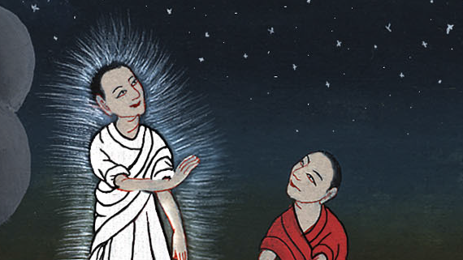
उत्पत्ति 26:2
Notes:
² The Lord appeared to Isaac and said, “Do not go down to Egypt. Live in the land where I tell you to live.
2གཙོ་བོ་དཀོན་མཆོག་གིས་ཨི་སཱག་ལ་ཞལ་གཟིགས་གནང་ནས། ཁྱོད་ཨི་ཇིབ་དུ་མ་འགྲོ་ཞིག། ངས་བསྟན་པའི་ཡུལ་ནང་སྡོད་ཅིག་གསུངས་སོ།

Slide 9
3Stay in this land as a foreigner, and I will be with you and bless you. For I will give all these lands to you and your offspring, and I will confirm the oath that I swore to your father Abraham.
3 तू इसी देश में रह, और मैं तेरे संग रहूँगा, और तुझे आशीष दूँगा; और ये सब देश मैं तुझको, और तेरे वंश को दूँगा; और जो शपथ मैंने तेरे पिता अब्राहम से खाई थी, उसे मैं पूरी करूँगा।

Slide 10
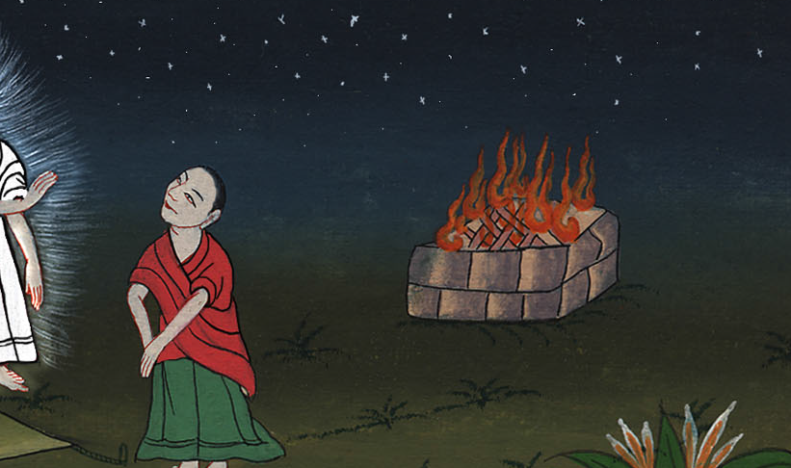
उत्पत्ति 26:3
Notes:
³ Stay there for a while. I will be with you and give you my blessing. I will give all these lands to you and your children after you. And I will keep my word that I gave to your father Abraham.
3འདིར་སྡོད་ཅིག་དང་། ང་ཁྱོད་དང་མཉམ་དུ་གནས་ནས་ཁྱོད་ལ་བྱིན་གྱིས་རླབས་ཏེ་མངའ་ཁུལ་འདི་ཐམས་ཅད་ཁྱོད་དང་ཁྱོད་ཀྱི་རིགས་བརྒྱུད་ལ་སྤྲད་པར་བྱའོ། ངས་ཁྱོད་ཀྱི་ཕ་ཨབ་ར་ཧམ་དང་བྱས་པའི་དམ་བཅའ་ཆ་ཚང་སྒྲུབ་རྒྱུ་ཡིན།

Slide 11
4I will make your descendants as numerous as the stars in the sky, and I will give them all these lands, and through your offspring all nations of the earth will be blessed,
4 और मैं तेरे वंश को आकाश के तारागण के समान करूँगा; और मैं तेरे वंश को ये सब देश दूँगा, और पृथ्वी की सारी जातियाँ तेरे वंश के कारण अपने को धन्य मानेंगी।

Slide 12
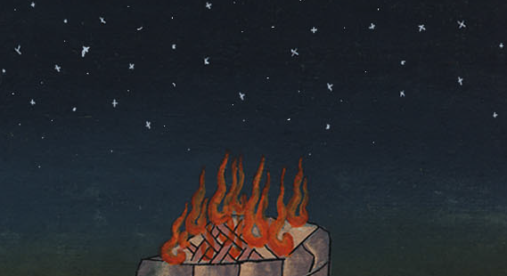
उत्पत्ति 26:4
Notes:
⁴ I will make your children after you as many as the stars in the sky. And I will give them all these lands. All nations on earth will be blessed because of your children.
4ནམ་མཁའི་སྐར་མ་ལྟར་ངས་ཁྱོད་ཀྱི་བུ་བརྒྱུད་སྤེལ་ཏེ་ཁྱོད་ཀྱི་བུ་བརྒྱུད་ལ་ཡུལ་འདི་ཐམས་ཅད་སྤྲད་པ་དང་། ངས་ཁྱོད་ཀྱི་བུ་བརྒྱུད་ལ་བྱིན་རླབས་སྤྲད་པ་ལྟར། མི་རིགས་ཚང་མས་ང་ལ་བྱིན་རླབས་ཞུ་བར་བྱའོ།

Slide 13
5because Abraham listened to My voice and kept My charge, My commandments, My statutes, and My laws.”
5 क्योंकि अब्राहम ने मेरी मानी, और जो मैंने उसे सौंपा था उसको और मेरी आज्ञाओं, विधियों और व्यवस्था का पालन किया।”

Slide 14
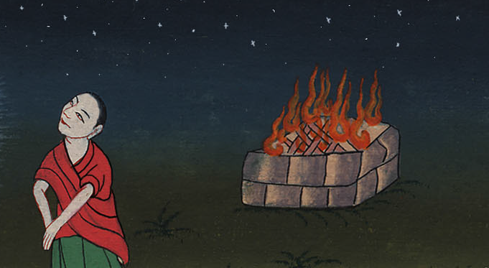
उत्पत्ति 26:5
Notes:
⁵ I will do all these things because Abraham obeyed me. He did everything I required. He kept my commands, my rules and my instructions.”
5ཨབ་ར་ཧམ་གྱིས་ངའི་བཀའ་ལ་སྲུང་བ་དང་ངའི་སྤྲད་པའི་བཀའ་བསྒོ་བ་རྣམས་དང་། ངའི་བཀའ་རྒྱ་རྣམས་དང་ངའི་ཁྲིམས་རྣམས་དང་ངའི་ལུགས་སྲོལ་རྣམས་སྲུང་བས་ངའི་ཁྱོད་ལ་བྱིན་རླབས་སྤྲོད་རྒྱུ་ཡིན།

Slide 15
6So Isaac settled in Gerar.
6 इसलिए इसहाक गरार में रह गया।

Slide 16
उत्पत्ति 26:6
Notes:
⁶ So Isaac stayed in Gerar.
6དེར་བརྟེན་ཨི་སཱག་ཡུལ་གྷེ་རར་ནང་གནས་སོ།

